Slide 1
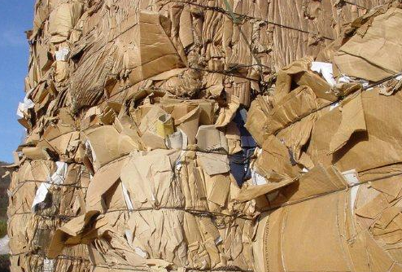
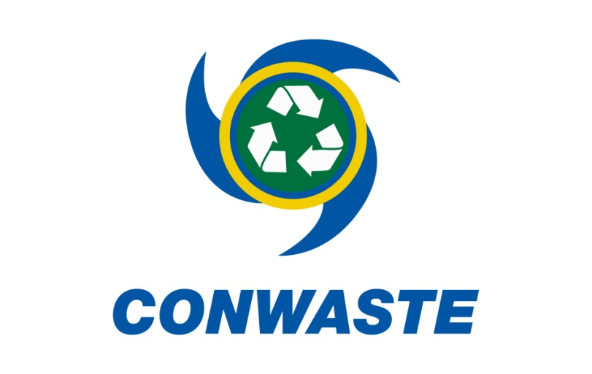
Reciclaje de papel y cartón en Puerto Rico
Agro. Maribelle Marrero Vázquez
Vice Presidenta Asuntos Gubernamentales
Noviembre 2016

Slide 2


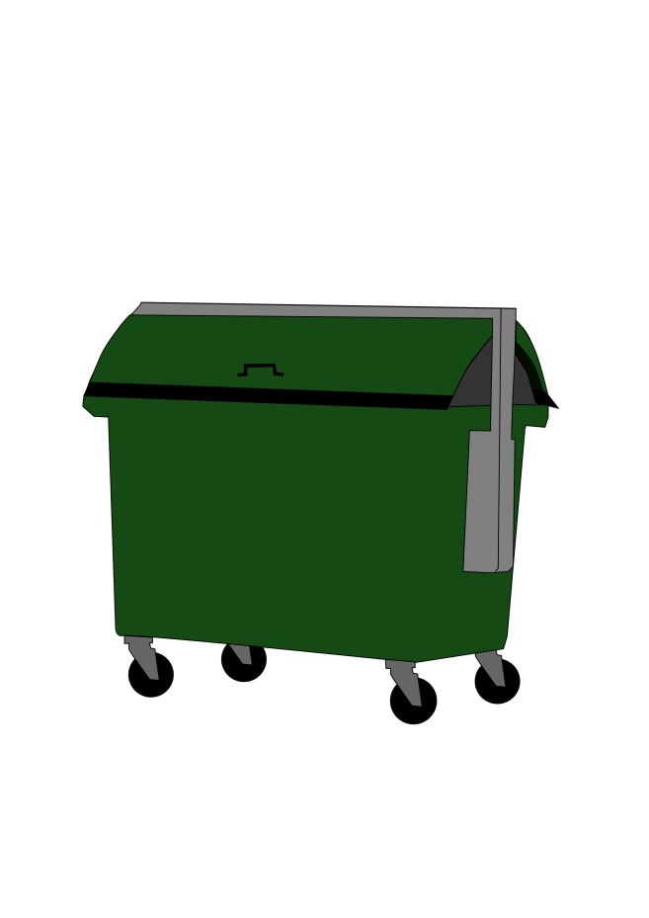
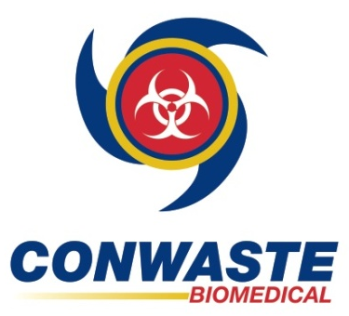


¿Quienes somos?
Empresa puertorriqueña con más de 1,200 empleados
Recogemos residuos sólidos o reciclables a más de un cuarto de millón de hogares puertorriqueños todos los días
Construimos y operamos dos plantas de reciclaje municipal
Manejamos desperdicios biomédicos en una planta localizada en Toa Baja
Operamos 5 rellenos sanitarios
Brindamos servicio a gobierno, instituciones y comercios
Expandimos operaciones en República Dominicana

Slide 3
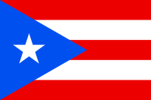

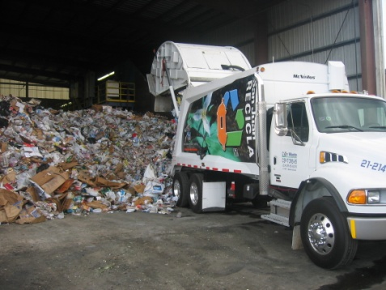

Perfil de la Empresa
Localidades de Servicio en Puerto Rico
Vertederos
Procesamiento Reciclables
Mant. vertederos cerrados
Recogido Municipal
Recogido Reciclaje
EstacionesTrasbordo
Procesamiento Biomed

Slide 4
Caracterización de los residuos en PR

Slide 5
Realidad actual del problema
Se estima que un 19% de lo que llega a los vertederos son fibras, lo que equivaldría en teoría a 1,900 toneladas diarias (Wheran,2003)
Las fuentes mayores son la industria, el comercio y las oficinas gubernamentales
Reciclables en el hogar más de un 50% es plástico #1 Y #2
Ausencia de cobro por la basura desalienta actividades de desvío, tanto en el comercio como en los hogares

Slide 6
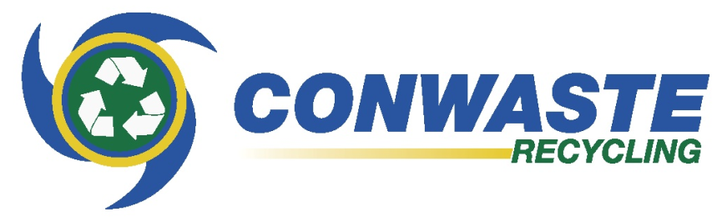
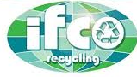

Principales industriales del reciclaje

Slide 7
Datos de la industria (no validados)
La mayor generación de cartón corrugado proviene del comercio al detal
Limitaciones de espacio para almacenaje
Falta de fiscalización
Se pierde mucho material por contaminación con alimentos, por humedad y por presencia de plástico LDPE
El sector industrial alcanza porcentajes de desvío y reciclaje altos

Slide 8

Áreas de oportunidad
Legislación y ordenanzas
Mayor fiscalización, visitas e inspecciones
Adiestramientos a los generadores sobre el manejo y la calidad
Pay as you throw
Mas educación

Slide 9
Gracias!
Agro. Maribelle Marrero Vázquez
SWANA Certified Recycling System Manager
(787)273-7639
mmarrero@conwastepr.com

